Slide 1
Ⅴ
지원부문

Slide 2


1. 교육훈련 ▶ 1.1 교육훈련 방안
1. 교육훈련
1.1 교육훈련 방안
공공사업 교육훈련으로 쌓은 교육훈련 경험과 노하우를 본 사업에 접목하여 실 사용자를 위한 요구사항을 적극 반영한 체계적인 교육을 실시하고, 운영 및 유지보수 역량을 배양하여 원활한 운영능력을 확보하도록 지원합니다
교육훈련 목표 및 방안
교육목표
성공적인 시스템 운영
시스템의 조기정착
기술적 자립을 위한 능력 및 기반 확보
시스템 활용능력 극대화
시청각 기자재 활용
실제시스템 참여자 강의
쾌적한 환경 조성
0000
강의
실제상황과 같은 실습환경
실습
평가
교육 후 평가
재교육 실시
교육훈련 지원방법
과정 수립
발주처와 협의 하에 교육대상자를 분석하여 수준에 맞는 교육내용을 준비하여 집중 교육
획일적으로 교육과정을 개설하여 교육을 실시하는 것이 아니라 대상자별로 교육과정을 구분하여 집중 교육 실시
계획수립
단계별 대상자 선정
교육 및 기술이전 시기 및 장소 결정
교육 및 기술이전 내용 선정
교육훈련
계획서 작성
체계적이고 효과적인 교육훈련을 위해 사전에 발주처와 협의 하에 세부 교육훈련계획서를 작성
교육 및 이전 실시단계
적절한
장소 선택
교육의 효과를 배가하기 위해 발주처의 지정 장소를 우선 선정함
발주처와 협의 하에 교육과정별 교육장소를 선정
준비점검
강의식 교육
실습 교육
실습 위주의
교육 실시
현 업무에 빠르게 적응할 수 있는 효율적인 교육이 되도록 시스템이 사용되는 현장에서 실습위주의 교육을 실시함
평가/분석 단계
성과관리
실시
효과적인 교육훈련을 실현하기 위하여 교육자를 대상으로 교육의 이해 정도를 평가하고 관리하여 교육 내용을 완벽히 이해하도록 함
교육 및 기술이전 평가
평가 및 피드백을 통한 효과 분석

Slide 3
1. 교육훈련 ▶ 1.2 교육훈련 대상
1.2 교육훈련 대상
교육 방법으로는 현장에서 진행하는 실무위주의 현장교육과 실습시설이 갖추어진 장소에서 진행하는 집합교육이 있습니다. 집합교육은 전체 일정을 계획하고, 각 회수 별 참여인원을 확정하며, 교육장소는 발주기관 담당자와 협의하여 실시합니다.
교육훈련 대상별 교육계획
관리자
고등학교 입학전형 시스템을 활용하여 의사결정에 활용할 관리자
교육 내용
고등학교 입학전형 시스템기능개선 사업의 이해
시스템 기능 및 구성, 업무흐름도 이해
개발과 솔루션 적용에 의해 도입된 시스템에 대한 사용교육
교육 방법
시스템 개발 착수 후 발주처 사업관련 실무직원 대상으로 설명회 실시
구축된 각각의 서브 시스템 별 교육은 단계별 오픈 일정에 맞춰 실시
시스템 운영자
고등학교 입학전형 시스템을 직접 운영, 관리하는 직원
교육 내용
운영능력 / 신기술 습득 및 관리능력배양
신규 도입 하드웨어, 소프트웨어 사용법에 대한 교육
시스템 개요 및 단위업무별 기능이해
시스템관리, 장애복구방법, 보안, 백업방법 교육
시스템 기능 및 구성, 업무처리 프로세스 교육
개발과 솔루션 적용에 의해 도입된 정보시스템에 대한 사용교육
교육 방법
시스템 개발 착수 후 발주처 본 사업관련 실무직원 대상으로 교육설명회 실시
교육은 프로젝트 완료 시점에 전문교육강사 또는 내부팀 전문가에 의해 실시
종이문서(매뉴얼) & 디지털 파일 형태(CD) 제공
사용자
고등학교 입학전형 시스템을 사용하는 실무담당자
교육 내용
시스템 개요 및 단위업무별 기능이해
시스템 기능 및 구성, 업무처리 프로세스 교육
개발과 솔루션 적용에 의해 도입된 정보시스템에 대한 사용교육
교육 방법
실습 위주의 시스템 교육
차후에 개인실습이 가능하도록 보면서 따라할 수 있는 PPT 형태의 교육자료 제공

Slide 4
1. 교육훈련 ▶ 1.3 교육훈련 내용 및 절차
1.3 교육훈련 내용 및 절차
교육훈련 대상자는 시스템 관리자, 운영자, 사용자로 구분되며, 제안사는 교육 대상자의 역할별로 적합한 현장교육 및 실무교육 등 다양한 교육방법으로 최상의 교육훈련을 제공합니다
교육훈련 내용 및 절차
교육훈련 내용
대상 | 교육내용 | 교육자료 | 교육방법 | 교육장소 | 교육기간
관리자 | 시스템에 대한 전반적인 이해와 시스템을 통한 초기운영의 성공적인 진입을 위한 관리자로서의 역할 교육 고등학교 입학전형 시스템개요 시스템 백업 및 장애복구처리 운영방법 · 장애조치방법 시스템 보안 및 사용자 관리 관리도구에 대한 이해 및 운영ㆍ관리 방법 H/W, S/W, 네트워크, 데이터베이스 운영 등에 대한 이해 및 운영관리 | 매뉴얼 및 교육자료 | 집합교육 | 운영자PC | 1일 (차후조정)
운영자 | 전산담당자 대상 시스템운영 및 관리에 필요한 전문 교육 정보시스템 개발 소스 | 매뉴얼 및 교육자료 | 집합교육 | 교육장 (별도협의) | 1일 (차후조정)
사용자 | 실무 담당자 대상 시스템의 업무 처리 프로세스 위주 교육 정보시스템 업무 별 사용방법 | 매뉴얼 및 교육자료 | 집합교육 | 교육장 (별도협의) | 1일 (차후조정)
세부내용은 차후 협의 후 조정될 수 있음
사용자 교육의 경우 교육불참자는 개인실습이 가능하도록 추후 교육자료(PPT) 제공
교육훈련 절차
분석/진단
교육과정 선정
교육 실시
만족도 평가
사후관리
실무TFT와 협의
교육방안 수립
교육내용 선정
교육대상 확정
매뉴얼 작성
강사 선정
단계별 교육 실시
요구사항 달성확인
교육평가
교육평가 분석
추가교육 여부확인
교육 대상자
계획수립
No
만족도 평가
관리자
운영자
사용자
교육대상자/내용/시기 등
교육과정/방법/강사/매뉴얼/만족도 확인
교육 내용
Yes
시스템 전반 이해
시스템 운영 및 관리
시스템 업무처리 프로세스
교육 시기
교육실시
교육 보고서
구축 후 시스템 안정화 기간
교육대상자 별로 교육실시
교육 후 보고서 작성

Slide 5

2. 유지보수 ▶ 2.1 유지보수 개요
2. 유지보수
2.1 유지보수 개요
신속한 장애복구와 안정적인 시스템 운영을 통한 성공적인 시스템을 구축하며, 무중단의 지속적인 유지보수 체계를 구축하여 상시 점검을 통한 장비 이상유무 및 지속적인 모니터링을 실시합니다.
유지보수 개요 및 전략
원활한 유지보수와 신속한 장애처리 수행을 통한
안정적인 시스템 운영의 연속성 확보
시스템 효율의
극대화
시스템
안정성 확보
업무의
연속성 확보
시스템의
신뢰성 확보
신속한
장애대처
장애 및 유지보수
절차 마련
시스템 장애 시
신속한 장애 처리
분야별 유지보수
방안 마련
유지보수 계획
유상 유지보수
관련기술
비상계획 수립
정기적인 예방 점검
예방 정비
계약사항을 기준
간단한 기능 변경
사용방법의 개선
기타 유상 계약사항
하드웨어 기술력
소프트웨어 기술력
네트워크 기술력
신기술 도입/활용
인력지원
하자보수
외부지원
지속적인 교육 훈련
개발 참여 인력을 지원하여 안정화에 기여
전담 유지보수 인력 구성
H/W, S/W : 검사완료일로부터 12개월
안정화기간 중 개발 참여 인력을 투입하여 지원
운용 중 질의응답
기타 무상 계약사항
하드웨어 기술지원
소프트웨어 기술지원
운영 기술지원
성능 기술지원
기술지원 업체와의 상호협력

Slide 6

2. 유지보수 ▶ 2.2 유지보수 범위
2.2 유지보수 범위
구축된 시스템의 최적화와 안정적 운영을 위해 검사 완료 후 12개월의 하자보수를 실시하며, 시스템의 안정적인 운영 보장을 위한 안정화기간 동안 개발에 참여한 인력이 참여합니다. 또한 유상유지보수의 경우에는 하자보수기간 만료 전 발주처와 사전 협의 후 별도 계약에 따라 지원합니다.
유지보수 정의 및 범위
유지보수 범위
하자보수
유상 유지보수
검수 종료 후 하자보수 기간 내에 발생하는 H/W, S/W 시스템 결함에 대한 하자보수
업무변경으로 인한 프로그램 수정 및 개발 후 사용자 지침과 시스템 실행결과가 상이한 경우
소프트웨어 파손 시 사용자의 기술적 질문에 대한 대응
사용자의 고의/과실 및 천재지변에 의한 시스템 오류는 하자보수 대상에서 제외
검사 완료일로부터 기산하여 12개월간 무상으로 실시
시스템 인도 후 추가 요구사항 반영 및 개선
신기술 적용 및 시스템 고도화 등에 따른 응용시스템 버전 갱신
하자보수 종료일 이후 유지보수
프로그램 재개발 등 하자보수 범위를 넘어서는 유지보수
하자보수 종료 후 별도의 계약을 통해 유상유지보수 진행
유지보수 대상 및 범위
구분 | 대상범위 |  | 기술지원 내용
문제발생 | 응용 S/W | 응용 S/W 문제 | 최종 검사 완료일로부터 기산하여 12개월간 하자보수 지원 하자보수 기간 이후는 유상 유지보수 지원
 |  | 새로운 기능 추가 | 상호 협의하여 결정
 |  | 버전 갱신 시 | 상호 협의하여 결정
 | 하드웨어 및 주변기기 |  | 최종 검사 완료일로부터 기산하여 12개월간 하자보수 지원 하자보수 기간 이후는 유상 유지보수 지원
기술이전 | 응용 소프트웨어 |  | 실행 모듈: 제공 기술 이전: 무상 제공
 | 시스템 소프트웨어 |  | 실행 모듈: 제공 기술 이전: 무상 제공
시스템 확장 | 추가 소프트웨어 및 하드웨어를 포함한 설비 확장 시 |  | 추가 소프트웨어: 유상 제공 추가 설비: 유상 제공
 | 설치 장소 이전에 따른 설비 시설 및 기술 지원 |  | 기술지원 인력 및 자재비: 유상 제공

Slide 7



3. 기술이전계획
3. 기술이전계획
프로젝트 개발자들로 기술이전 수행조직을 구성하여 체계적인 기술이전을 수행하며, 또한 전사지원조직 인원을 포함하는 기술이전 지원조직을 구성하여 기술이전 활동을 지원합니다.
자체 운영 및 응급대처 능력 배양을 위한 기술이전
추진방향
성공적인 기술이전을 통한
안정적인 운영능력 확보
기술이전 조직에 의한 기술이전
기술문서를 통한 기술이전
교육을 통한 기술이전
작은소제목
작은소제목
작은소제목
업무 프로세스 개선 등 에 대한 기술자문 및 전략수립 지원
신규기술 정보 제공
개발 산출물을 통한 기술 전수
최종 산출물, 인수테스트 및 운영 시나리오 제공
체계적인 교육계획 수립
업무 및 시스템 분야 별/대상 별 교육
사용자 및 운영자 매뉴얼 제공
기술이전 방향
시스템 구축 후 안정적인 운영이 가능하도록 다양화된 기술이전 및 지속적인 기술자문 실시
시스템 설치 시점부터 안정화 및 하자보수 기간에 걸쳐 지속적인 기술이전 수행
조직적인 기술이전 체계를 정립하고 추진과정은 다양화된 절차를 통해 기술이전 실시
정보기술 변화 이해와 기술지식 습득으로 독자적인 운영능력을 확보하는 능력 배양
기술이전의 최종 목표인 안정적인 운영을 위해 운영에 관련된 노하우까지 최대한 전수
사업기간 내에 시스템 운영을 전담할 조직 구성 필요
시스템 개발 및 관련분야의 정보기술에 대한 지속적인 정보 제공 및 기술 자문
구축한 시스템에 대하여 행정안전부가 기능보완을 하고자 할 경우 필요한 제반 기술 사항을 지원
주관기관이 본 시스템을 확장하거나 타 장비를 접속하고자 하는 경우 인터페이스가 가능하도록 관련 기술 지원
고려 사항

Slide 8


3. 기술이전계획
3. 기술이전계획(계속)
체계적인 기술이전 계획수립과 기술이전 조직을 구성하여 기술이전을 수행하고, 사후 기술이전 평가와 기술이전 종료단계에 이르기까지 체계적인 절차를 수립하여 수행함으로써 기술이전의 효과를 극대화 합니다.
기술이전 절차 및 방향
기술이전
계획수립
기술이전 실무자협의회 구성
기술이전 대상 협의
기술이전
확정
기술이전 대상 확정
기술이전 방법 확정
기술이전 계획 확정
기술이전
실시
기술이전 대상별 / 단계별 / 부처별 기술이전 실시
기술이전
종료
독자적 운영능력 확보
장애 대처능력 향상
사업완료 후 안정적인 운영을 위한 기술이전 대상
구분 | 대상 | 기술이전범위 | 기술이전방법
응용 소프트웨어 | 시스템 운영자 | 응용소프트웨어 사용법 신 기술 이해 | 응용소프트웨어 장애 시 필수 조치사항 교육 응용소프트웨어의 구성 및 운영방법
기술이전 중점 방향
향후 발전 대비 기술이전
다각도의 기술이전
차별화된 기술전략
작은소제목
작은소제목
작은소제목
향후 신기술을 대비하는 기술이전 방안 수립
시스템의 확장성을 고려한 기술이전 방안 수립
단계 별 체계적이고 차별화된 기술이전 방안 수립
대상 별 기술이전 방안 수립
분야 별 기술이전 방안 수립
기존의 방식을 과감히 탈피하고 체계적 기술이전계획 수립
주관기관 실무자의 적극적인 참여 유도

Slide 9

4. 기타지원사항 ▶ 4.1 기밀보안대책
4. 기타지원사항
4.1 기밀보안대책
본 사업의 기밀보안을 위하여 사업착수부터 사업완료 후에도 물리적, 관리적, 기술적 보안대책을 수립하고 자체적인 이행점검체계를 수립함으로써 정보자산을 철저하게 관리하여 유출되지 않도록 보호합니다.
보안관리 개요
사업 전 단계에 걸친 기밀보안 관리로
대전광역시교육청의 정보자산 보호
체계적인 보안관리 방안과 프로세스 확립
관리적, 물리적, 기술적 보안관리 규정 마련
보안점검 프로세스 수립
프로젝트 보안관리
역할 체계 수립
대전광역시교육청보안업무운영 예규에 따른 보안관리 계획 수립
정보보호를 위한 조직 구성, 문서 등급별 관리, 비상대책 마련, 정보보호 교육 훈련 계획
출입통제, 개발 장비 및 문서보안
응용S/W 및 문서보안, DB 접근통제, 암/복호화
보안 유형별 대상 선정
기밀보안 대상 및 대응 방안 수립
보안점검 결과 분석
실행, 평가, 보완의 유기적 프로세스 및 절차 수립
보안책임자, 보안담당자, 프로젝트 팀원의 책임과 역할 수립
보안점검 실시 및 자체 보안 점검평가
보안점검 체크리스트 마련 및 보안교육 계획
최적의 보안정책 및 전략수립
정보보호 전략
관리적 보안전략
기술적 보안전략
물리적 보안전략
정보시스템상에서 처리되는 정보들의 안전성 확보를 위해 정보 자원에 대하여 일관된 보안 체계 적용
효율적인 보안관리를 위한 인원관리, 절차관리, 사고대책 관리 및 보안정책 수립, 보안관리조직의 보안 점검 수검
기술적 보안정책 수립에 의한 전문보안 관리조직의 보안 점검 수검
사무실, PC등의 하드웨어적 요소 설비에 대한 관리 및 접근 통제

Slide 10








4. 기타지원사항 ▶ 4.1 기밀보안대책
4.1 기밀보안대책(계속)
사업수행 기간 중 발생하거나 취득한 대전광역시교육청의 시스템을 보호하기 위하여 관리적, 물리적, 기술적 분야에서 정보보호계획 및 방안을 수립하여 관리합니다.
분야별 세부 보안 대책
관리적 보안 세부 대책
인원보안 부분
문서보안 부분
채용 및
퇴직관리
신규 채용자에 대한 보안정책 교육 및 숙지
신규 채용자에 대한 보안등급 및 정책 부여
보안문서
관리
보안 문서 등급 부여 및 관리
보안 문서 접근 시 불법적인 요인 통제
보안문서 파일 보관 정책 수립
업무변경자
관리
전임 담당자의 업무 인수인계 및 보안등급변경
신규 담당자의 보안 교육 및 보안등급 부여
보안문서
수/발신
관리
문서 수/발신 대장
문서 수/발신 시 담당자 승인 프로세스 진행
보안문서 암호화
협력업체
관리
협력업체 담당자 변경 시 발주처 보고
협력업체 담당자를 통해 관리
문서폐기
관리
문서 보관 등급 관련 교육
문서 폐기 관련 교육
파쇄된 문서에 관리 방안 수립
보안서약서
관리
보안 서약의 주기적인 갱신
보안서약 관련 인원에 대한 보고
산출물 관리
산출물 접근권한 기준 마련
산출물 보관장소 기준 마련
물리적 보안 세부 대책
시스템 파손 방지
시스템 도입 지침 준수
출입관리
설치 시스템 운영 기관의 자체적인 시스템 보안 관리로 각종 재해 및 보안사고 방지
개발사무실 소화장비 구비, 적정전압 확보로 개발장비 보호
주요 개발자료 상시 백업 및 복구체계 운영
시스템 설치 시, 설치주관 (또는 운영담당)기관의 시스템 도입지침 준수 기존 운영중인 시스템의 안정적인 운영을 보장하는 일관된 시스템 구성 방침
설치 시스템 운영 기관의 자체적인 출입통제 정책으로 비인가자에 대한 출입 관리
개발사무실에 대한 비인가자 출입통제 지침을 마련하여 수시 점검
퇴근 후의 개발사무실 보안관리 방안 마련
기술적 보안 세부 대책
PC 보안
네트워크 보안
서버보안
응용 S/W 보안
DB 보안
암호화
사용자 식별
개인자료관리
자료 등급
바이러스
PKI
암호화
라우터
필터링
방화벽
로그 기록
데몬 보호
로그 확보
사용자 관리
전자서명
암호화
저장매체보호
사용자 식별
사용별, 등급별 접근통제
화면통제
소스코드 보안
DB 암호화
백업 및 복구 시 암호화 유지
로그 확보

Slide 11

4. 기타지원사항 ▶ 4.2 백업 및 복구방안
4.2 백업 및 복구 방안
안정적인 시스템 운영을 위하여 효율적인 백업/ 복구 관리 방안을 수립하여 백업/ 복구 방안에 따른 절차에 따라 자료의 백업/ 복구를 실시합니다.
백업 및 복구 체계
백업 및 복구 목표
업무 목표 요구시간과 기술적 제한시간을 비교하여 상대적으로 작은 시간을 목표시간으로 함
업무복구 목표시간은 사용자 요구분석과 기술 아키텍쳐 정의 태스크에서 업무의 특성 분석을 통해 도출된 결과에 대하여 함께 협의하여 결정함
복구범위 선정을 위한 업무범위는 정보시스템 중 시스템 의존도와 리스크의 영향 정도를 감안하여 복구 범위를 결정
복구대상 업무의 선정은 외부 사용자에게 서비스를 제공하는 업무를 기준으로 함
백업은 시스템, 응용S/W, 데이터 모두를 대상으로 하되, 복구는 필요한 부분만을 대상으로 함
업무별 복구목표 설정
업무복구 대상 및 범위 협의
주요 고려사항
업무의 연속성을 보장하기 위한 복구 우선 순위 결정
복구 프로세스 및 조직 편성
일/주/월 단위의 백업 체계 운영
백업체계를 이용한 백업관리 강화
복구체계의 범위 설정
백업 및 복구 방안
구분
월단위
주단위
일단위
대상자료
DBMS 개발 소스
전체 데이터베이스
긴급한 복구 대상 정보인 개발소스 및 테이블정보
백업방안
Full 백업 진행
DBMS 전체 콜드 백업 진행
중요파일 incremental 백업
장애유형
디스크 손상, 사용자 실수로 인한 정보 삭제
데이터베이스 시스템 테이블에 장애 발생
디스크 손상, 사용자 실수로 인한 정보 삭제
복구방안
해당 백업자료를 재저장
데이터베이스 복구 오퍼레이션 수행
전일 백업한 개발소스 및 테이블 정보 재저장

Slide 12
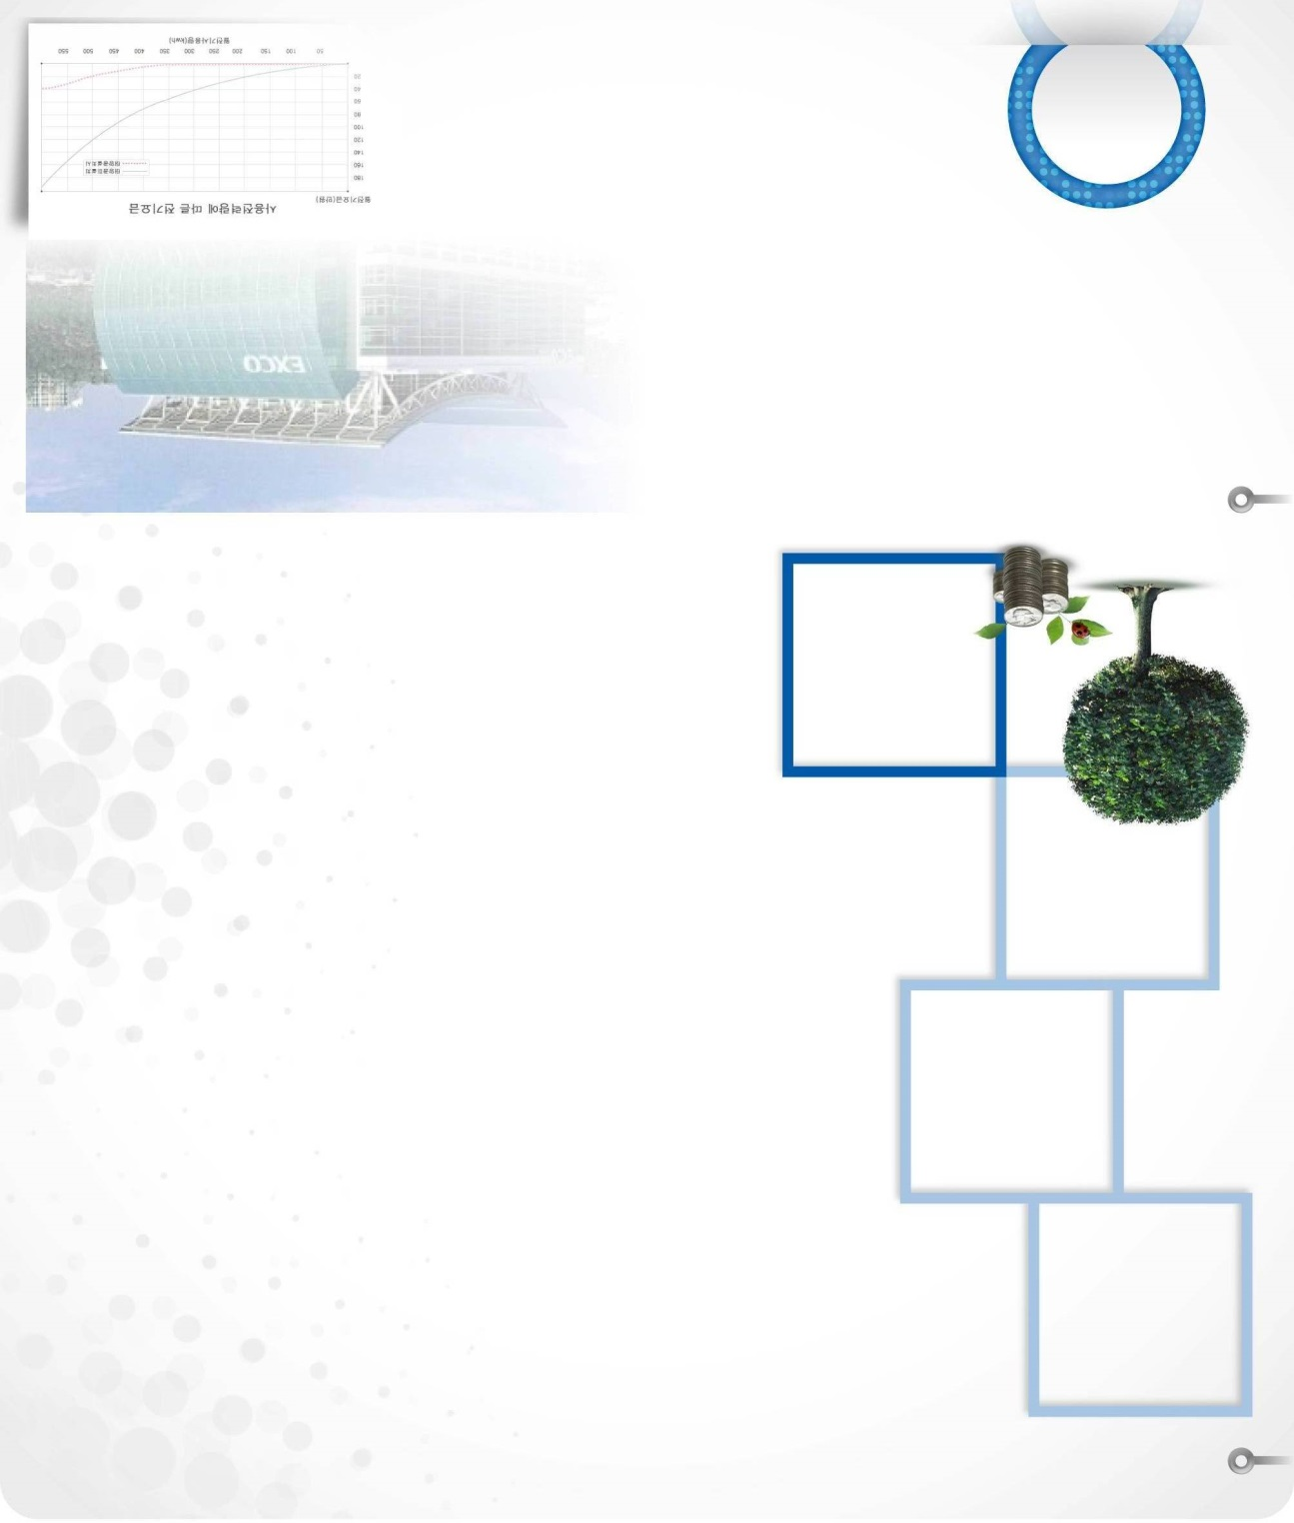







4. 기타지원사항 ▶ 4.3 장애처리방안
4.3 장애처리 방안
고등학교 입학전형 시스템기능개선 사업의 안정적인 시스템 운영 및 장애발생 최소화를 위한 사전 및 사후 장애 관리 방안을 수립합니다
장애대응 체계 구축
장애접수 및 내용 분석
장애발생
1
1
장애내용 접수
장애 유형 구분
HW, SW 구분
2
장애내용 1차 조치
예
1차 조치 (단순조치)
자체 해결이 가능한 장애는 즉시 조치
자체적으로 해결이 어려운 부분은 하자보수 협력업체로 통보
조치사항 관리와 사전 예방
사용자
장애해결
아니오
장애유형 판단
2
3
장애내용 2차 조치
자체 해결, 협력 지원사항 판단 및 조치
장애내용 분석 및 지원방안 검토
자체 해결 사항이면 즉시 조치
조치사항 기록 및 유형 분석
2차 조치 (전문가 파견)
4
장애조치 결과 보고
장애해결방안 통보(전화, FAX등)
장애 조치 결과 보고
5
장애 관리
장애해결
3
조치결과 기록 및 이력 관리
장애관리
4
H/W 장애
하자 접수 후 신속하게 조치 완료 (해당 제품공급업체에 통보)
제품공급업체의 본사 및 지역 유지보수망, 온라인 지원 등을 활용한 대처
하자 접수 후 신속하게 조치 완료 (해당 제품공급업체에 통보)
시스템 S/W 장애
예방정비 계획 수립
예방점검 실시
점검결과 분석/보고
문서이력 관리
시스템 운영 담당자는 부문별 예방점검 일정 수립
각 점검사항에 대한 체크 리스트 작성
예방점검계획서 시스템 운영자의 승인
정기 예방점검은 해당 업무 실시 전에 공지
실시 전 시스템 운영자에게 보고, 지정시간 내 수행
문제점은 장애복구 표준에 따른 조치 수행
결과 분석 후 시스템 운영자에게 보고
추가 조치 사항 및 대책을 수립하여 추진
예방점검 결과를 분석해 차후 예방 점검 계획 작성 시 반영
예방정비 계획서 예방정비 조치결과 이력관리
비상대책 관련 세부 계획은 장비납품 기업 및 발주처의 운영 지침에 따름

